Slide 1

CarRental – autókölcsönzői rendszer Tóth László Balázs
Adatbázis üzemeltető (specialista)

Slide 2
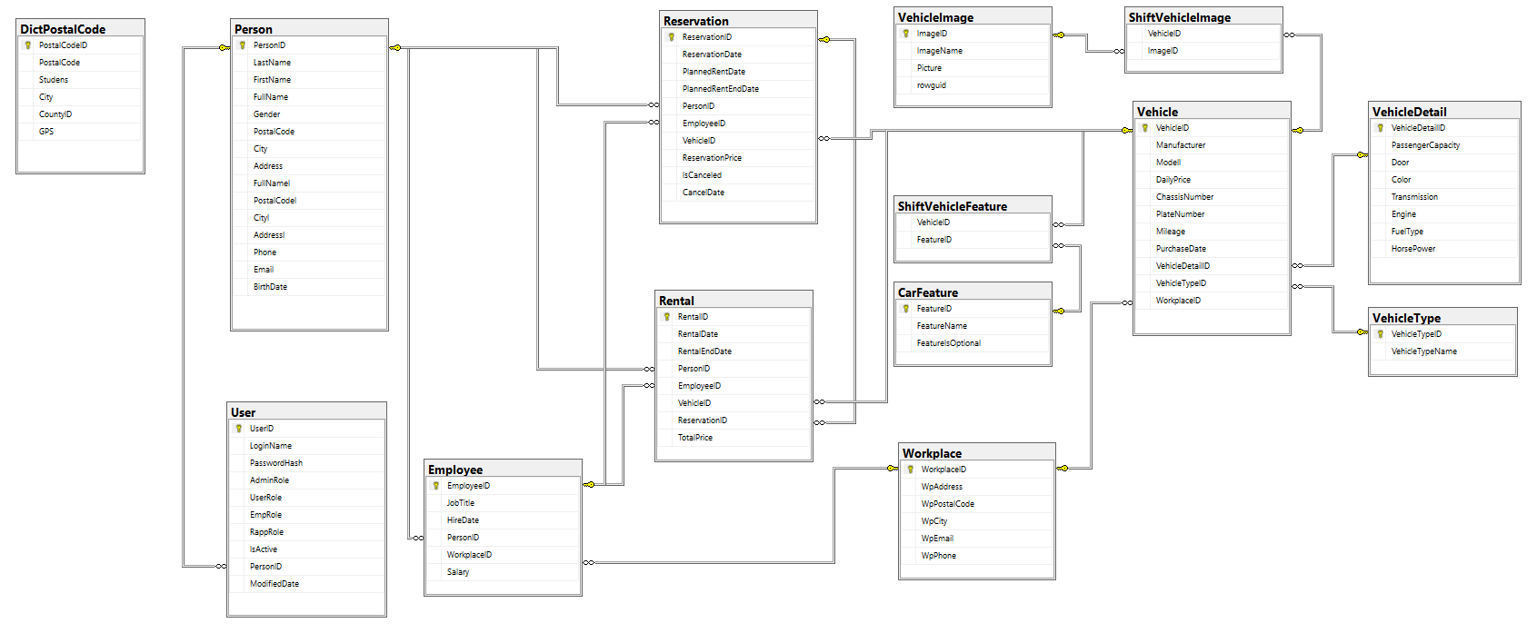
Adatbázis diagramm

Slide 3
Adatminőség biztosítása
Megszorításokkal
Check Contraint-ekkel, hogy a mezők érvényes adatokat tartalmazhassanak
Default Constraint-ekkel az alapértelmezett értékkel rendelkező mezők biztosítása
Tárolt eljárásokkal
Az adatok rögzítése a táblákon tárolt eljárások meghívásával történik
Személyes adatok kezelése: ütemezett tárolt eljárás eltávolítja a törölt felhasználók személyes adatait
Triggerekkel
INSERT utasítás után történő számítás elvégzése
DELETE utasítás helyett a megfelelő mezőkre történő UPDATE utasítás kiadása

Slide 4
Továbbfejlesztési lehetőségek
Adatbázis kiegészítése számlázási adatok tárolásával
A járművek karbantartásával, szervízelésével kapcsolatos adatok tárolásának megvalósítása
History táblák létrehozása
Korábbi DailyPrice adatok tárolására
Kilométeróra állások tárolására
További tárolt eljárások biztosítása a kliensoldalról érkező adatok rögzítésére
Új felhasználó adatainak felvitele a táblákba
Új jármű adatainak felvitele a táblákba
Kilométeróra állás frissítése

Slide 5
Köszönöm a figyelmet!

